Slide 1
Почвообразование
Почвообразование как природный процесс
Факторы почвообразования
Геологический и биологический круговороты веществ
Основные почвообразовательные процессы

Slide 2
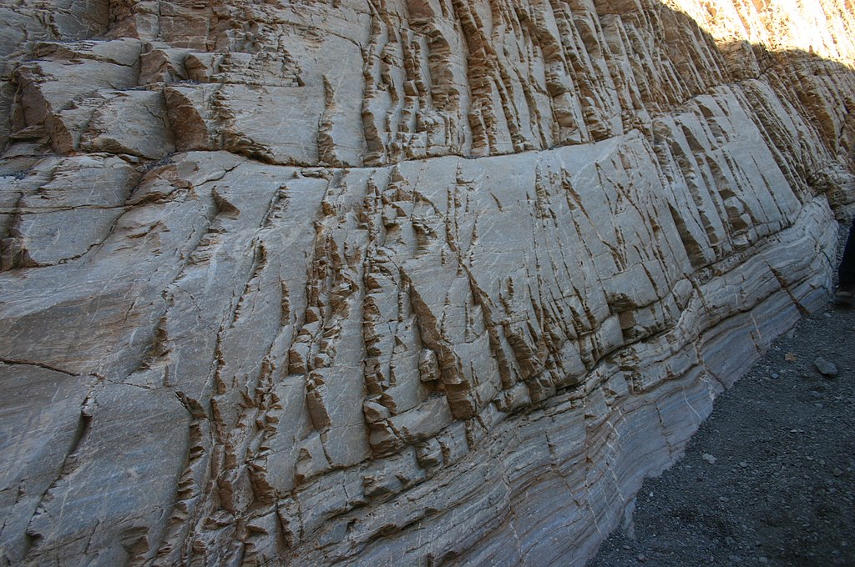
Почвообразовательный процесс – это особый природный процесс образования почв из горных пород, их развития и функционирования под воздействием факторов почвообразования.

Slide 3
Специфичность почвообразования определяется набором особых почвенных признаков.
почва представляет собой систему генетических горизонтов
почвенная масса приобретает особую организацию, формируется структура
В почве формируются специфические новообразования
почвообразование начинает проявляться вслед за процессами выветривания.

Slide 4
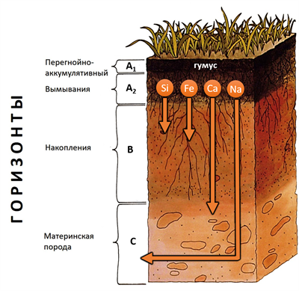

Slide 5
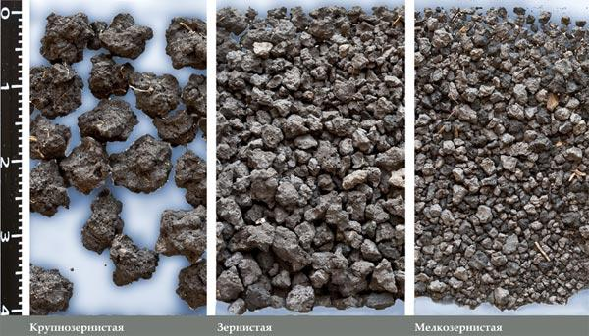

Slide 7
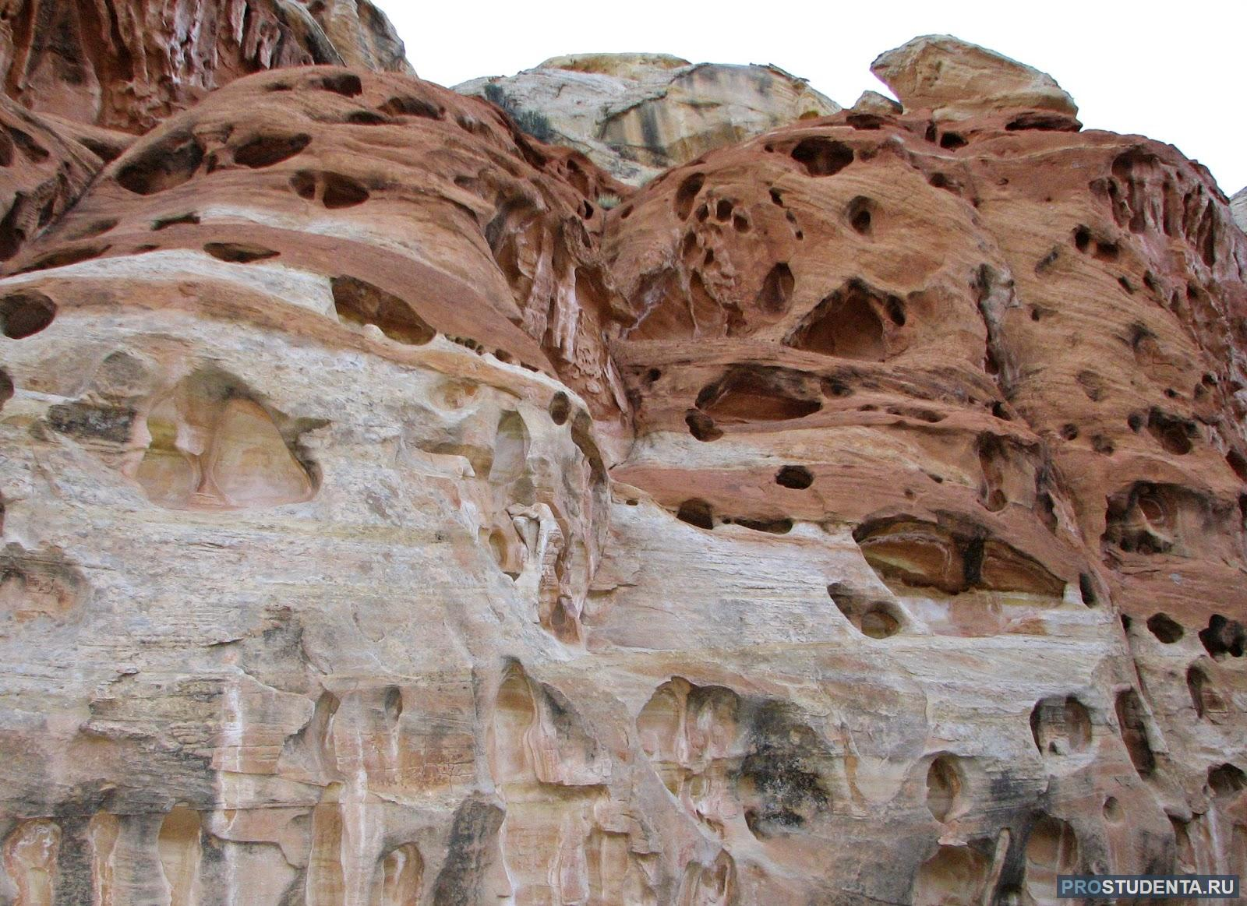
Выветривание горных пород
В процессе выветривания происходит:
дробление, разрыхление породы
появляется пористость
появляется водоемкость, воздухоемкость.

Slide 8
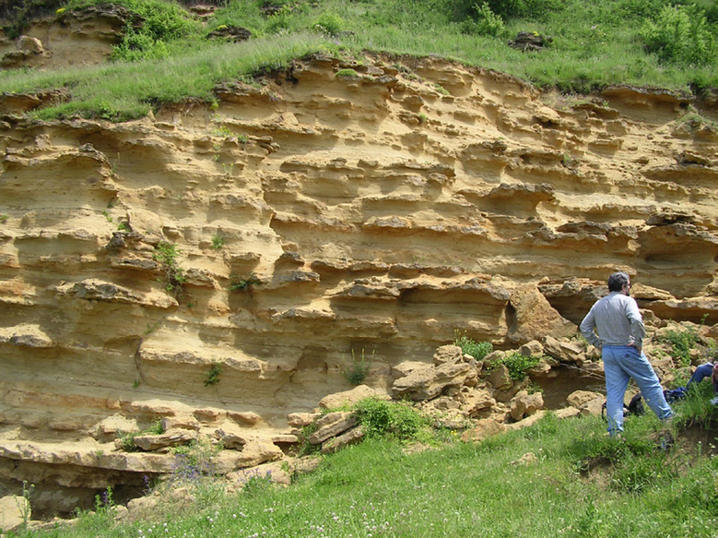

Slide 9
почвообразующий субстрат получает качественно новые свойства, главными из которых являются следующие:
1) в почве накапливается специфическое органическое вещество (гумус);
2) в почве накапливаются элементы, в том числе азот (в геологических отложениях азот не накапливается, а органического азота в породах вообще нет);
3) появляется специфическая организация почвенной массы (горизонтальное строение, формируется почвенная структура).
Благодаря этому почва приобретает такие качества, как водоудерживающая способность, формируется различное изменение свойств по вертикали и горизонтали.

Slide 10
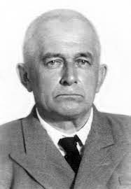
Почвообразовательным процессом называется совокупность явлений превращения и передвижения веществ и энергии, протекающих в почвенной толще (по Роде А.А.).
Роде Алексей Андреевич (1896 -1979) советский учёный, профессор, доктор сельскохозяйственных наук, один из создателей теоретического и практического направлений современного докучаевского почвоведения.

Slide 11
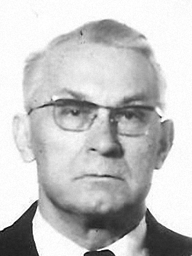
почвообразование определяют как сложный процесс взаимодействия малого биологического и большого геологического круговорота веществ и потоков энергии в пределах коры выветривания горных пород, ведущих к образованию почвы, ее развитию и эволюции. (В. А. Ковда, 1988).
Ковда Виктор Абрамович (1904 -1991) - советский почвовед, член корреспондент Академии наук СССР (1953)

Slide 12
Важными слагаемыми почвообразовательного процесса являются:
превращение (трансформация) минеральной горной породы, из которой образуется почва;
накопление в ней органических остатков и их постепенная трансформация;
взаимодействие минеральных и органических веществ с образованием сложной системы органоминеральных соединений;
накопление (аккумуляция) в верхней части почвы ряда элементов и, прежде всего элементов питания;
передвижение продуктов почвообразования с током влаги в профиле формирующейся почв.

Slide 14
Под факторами почвообразования понимаются внешние по отношению к почве компоненты природной среды, под воздействием и при участии которых формируется почвенный покров земной поверхности.
основные факторы почвообразования:
почвообразующие породы,
климат,
рельеф,
живые организмы,
хозяйственная деятельность человека
время.

Slide 15
Почвообразующие породы
Она принимает прямое участие в развивающихся на ней процессах, обусловливая гранулометрический, минералогический и химический состав почв и влияя тем самым на физические, физико-химические, водно-воздушные свойства, тепловой, питательный и водный режимы почвы.

Slide 16
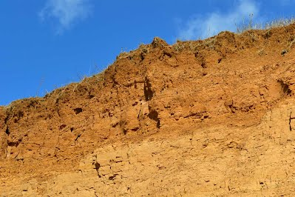
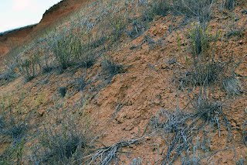
Элювий – продукты выветривания, остающиеся на месте их образования. Этот материал состоит из обломков разного размера.
Делювий – это рыхлые продукты выветривания, переносимые временными незначительными водными потоками, стекающими вниз по склонам во время дождей и весеннего снеготаяния.

Slide 17
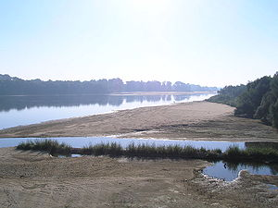
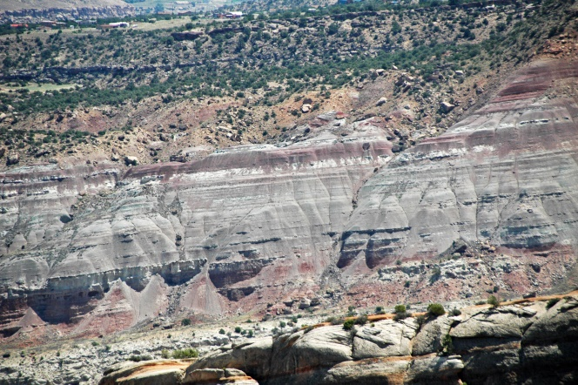
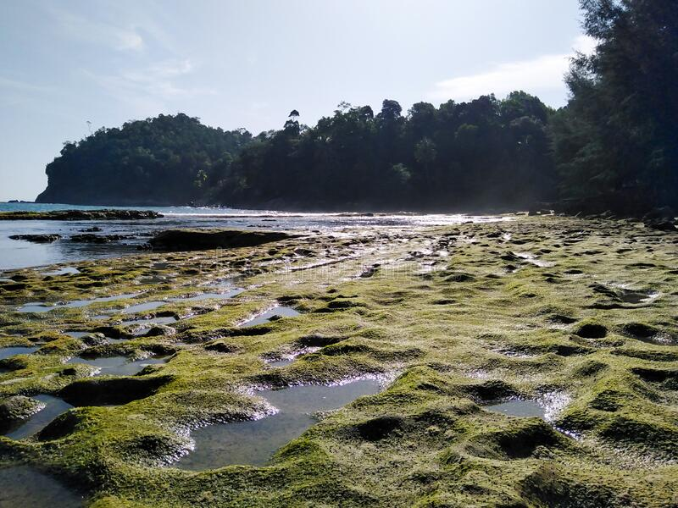
Аллювий – отложения речных постоянных водных потоков.
Озерные отложения – сапропель, озерные илы, мергель. Болотные отложения состоят из торфа и болотногo ила.
Морские отложения встречаются в Прикаспийской низменности, на побережье северных морей.

Slide 18
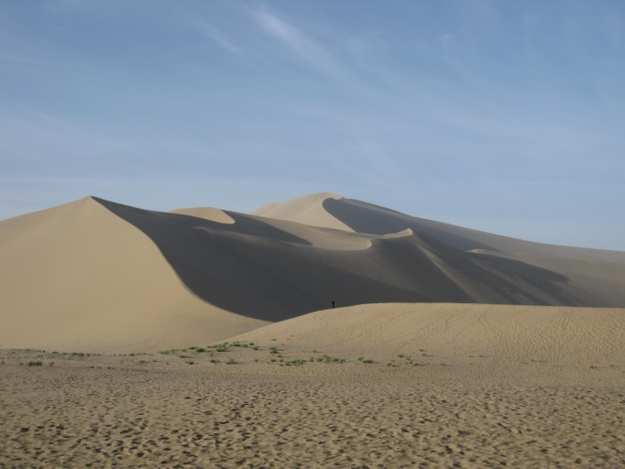
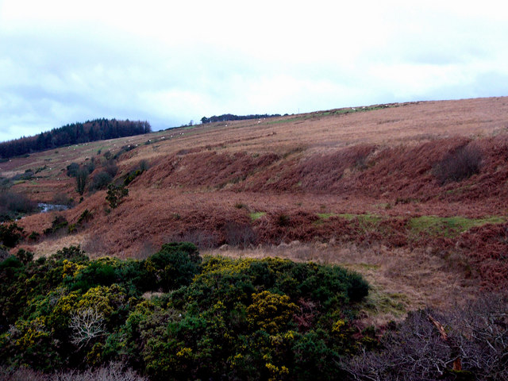
Эоловые отложения образуются при переносе и отложении песчаного материала ветром.
ледниковые отложения, продукты выветривания различных пород, перемещенные и отложенные ледником.
Для морены характерны неоднородный механический состав, завалуненность,красно-бурая, желто-бурая окраски.

Slide 19
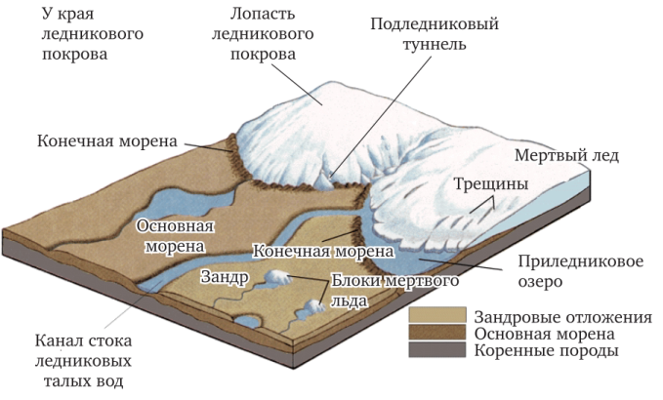
Водно-ледниковые отложения связаны с перемещением ледниковых потоков за краем ледника.
Озерно-ледниковые являются отложениями мелководных приледниковых озер.

Slide 20
Лёссовидные суглинки и лёсс
Для них характерны:
палевая или буровато-палевая окраски
карбонатность
рыхлое сложение
они богаты по химическому составу, чаще легкие суглинки
склонны к размыванию и образованию оврагов.

Slide 22
Органогенные породы состоят из продуктов жизнедеятельности животных и растений, а также из их неразложившихся остатков

Slide 23
Почвообразующие породы
засоленные
незасоленные
карбонатная
некарбонатная

Slide 24
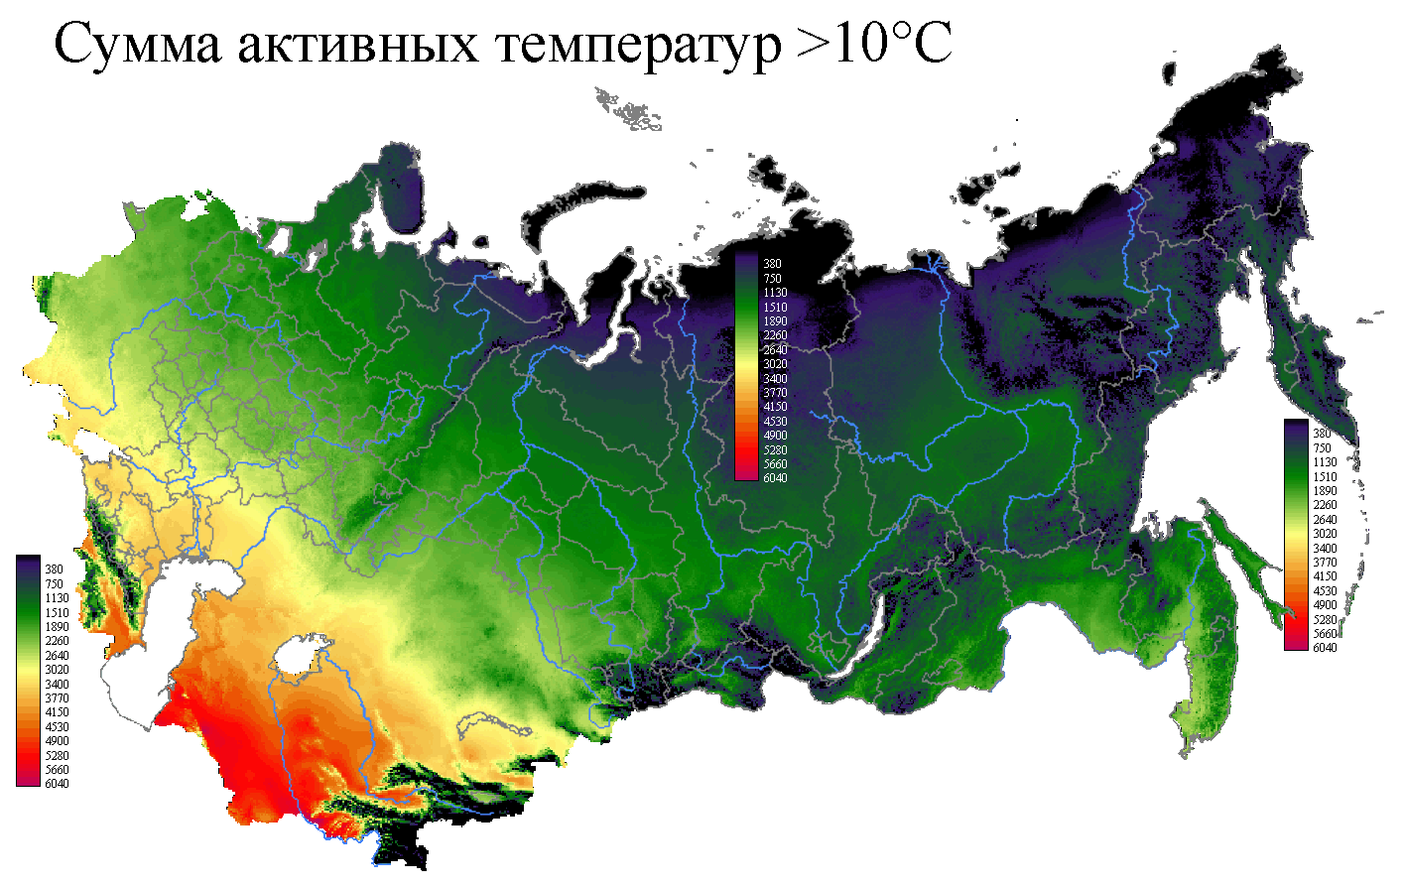
холодные полярные < 600^{о},
холодно-умеренные – 600 – 2000,
тепло-умеренные – 2000 – 3800,
теплые субтропические – 3800 – 8000,
жаркие тропические > 8000.

Slide 25
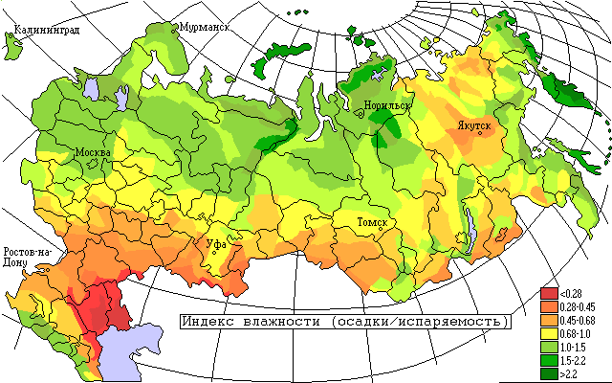
очень влажные – коэффициент увлажнения > 1,33,
влажные – 1,00 – 1,33,
полувлажные – 0,55 – 1,00,
полусухие – 0,33 – 0,55,
сухие аридные – 0,12 – 0,33,
очень сухие – < 0,12.

Slide 26
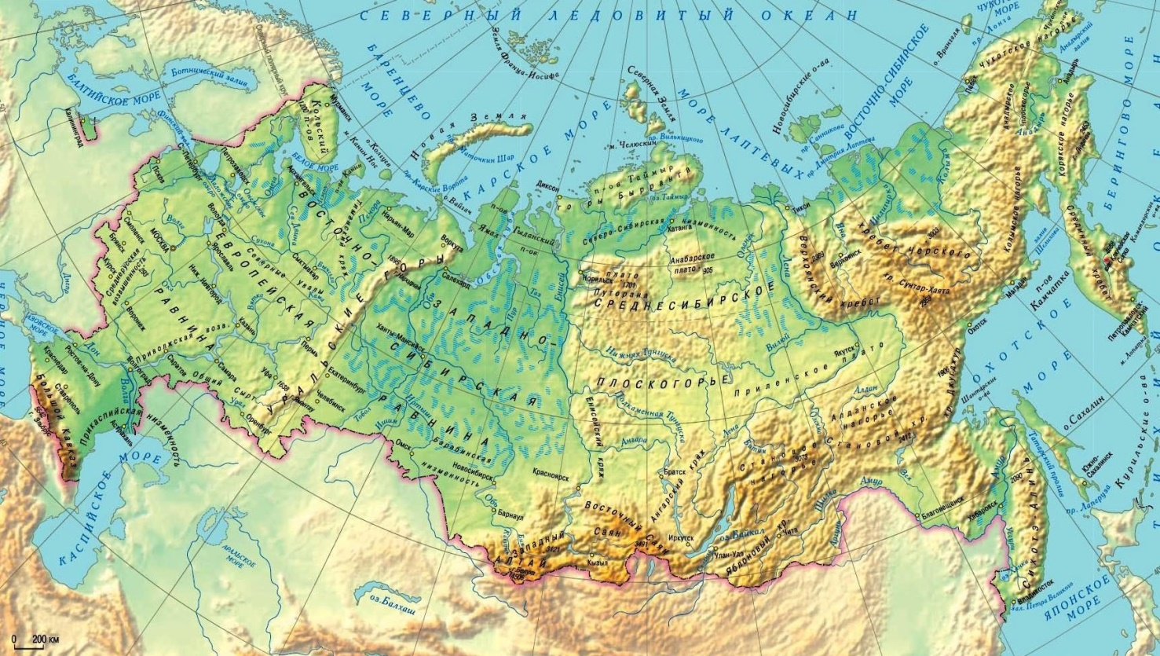
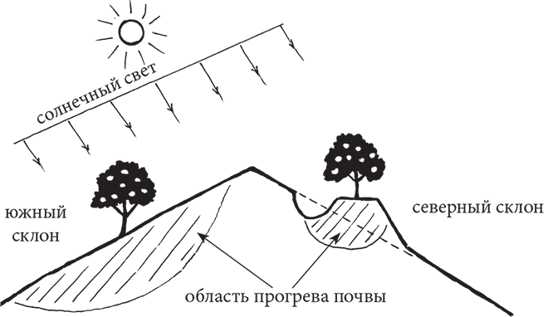
Влияние рельефа на почвообразовательный процесс главным образом косвенное, через перераспределение тепла и воды, которые поступают на поверхность суши. Значительное изменение высоты местности влечет за собой существенное изменение температурных условий и изменения в увлажнении.

Slide 27
Ведущая роль в почвообразовании и формировании плодородия почв принадлежит растениям, микроорганизмам и животным.
После завершения жизненного цикла растений часть биомассы в виде корневых остатков и наземного опада ежегодно возвращается в почву.
В верхних горизонтах идут процессы трансформации органического вещества и накапливаются элементы питания, развивается почвенный профиль и формируется почвенное плодородие.

Slide 28
1. Хвойный лес - подзолообразование.
почвы: высокая кислотность, малой гумусность, ненасыщенность основаниями, низкое содержанием питательных элементов, пониженная биологическая активность и низким уровнем плодородия (подзолистые, дерново-подзолистые почвы).
2. Травянистая растительность – дерновый процесс.
почвы: высокое содержание гумуса, насыщенные кальцием, с нейтральной или близкой к нейтральной реакцией среды, богатые питательными веществами, высокое естественное плодородие (черноземы, дерновые и различные луговые почвы).
3. Смешанные и широколиственные леса - серые лесные или бурые лесные почвы с менее кислой реакцией, возрастает степень насыщенности основаниями, повышается содержание азота, увеличивается плодородие.

Slide 29
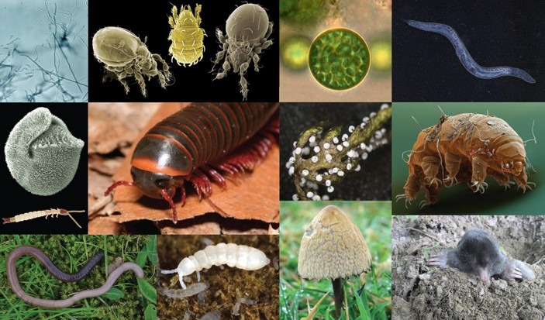
Существенную роль в почвообразовании играет многочисленная и разнообразная почвенная фауна.
Биомасса грибов и бактерий в пахотном слое составляет 3 – 5 т/га,
численность бактерий достигает 5 – 8 млрд. КОЕ/г почвы,
актиномицетов – десятки миллионов в грамме почвы,
длина грибных гиф – до 1000 м/га

Slide 30
Возраст почв имеет большое значение в их эволюции
Абсолютный возраст – это время, прошедшее от начала формирования почвы до стадии ее развития.
Наиболее древние – это почвы южных широт (Южной Америки, Юго-Восточной Азии – 2 – 30 млн. лет),
более молодые – средних и северных широт (10 тыс. лет),
самыми молодыми являются почвы на аллювиальных отложениях по берегам рек, на отмелях.
Относительный возраст характеризует различия в скорости почвообразования почв одной территории с одинаковым абсолютным возрастом в зависимости от рельефа и характера материнских пород, от целенаправленного воздействия антропогенного фактора.

Slide 31
Производственная деятельность человека
механическая обработка тяжелыми сельскохозяйственными машинами
внесение органических и минеральных удобрений, средств защиты растений,
осушение и орошение,
техногенные нарушения
изменение водного, воздушного, пищевого режима обрабатываемых почв.
Если же производственная деятельность осуществляется без учета условий развития и свойств почв, то возникают такие отрицательные последствия, как засоление, эрозия, заболачивание, загрязнение, дегумификация почв

Slide 33
Процесс механического разрушения и химического изменения горных пород и составляющих их минералов под воздействием атмосферы, гидросферы и биосферы называется выветриванием
Физическое выветривание – это механическое разрушение горных пород на обломки различной величины без изменения химического состава образующих их минералов. Главный фактор физического выветривания — колебание суточных и сезонных температур, действие замерзающей воды, ветра.
Химическое выветривание приводит к образованию новых соединений и минералов, отличающихся по химическому составу от минералов первичных. Факторы этого вида выветривания – вода с растворенными в ней солями и углекислым газом, а также кислород воздуха. Химическое выветривание включает следующие процессы: растворение, гидролиз, гидратацию, окисление.
Биологическое выветривание – это механическое разрушение и химическое изменение горных пород под воздействием живых организмов и продуктов их жизнедеятельности. Этот вид выветривания связан с почвообразованием.

Slide 34
